Slide 1
«Первые шаги на пути формирования естественнонаучной грамотности младших школьников»
Бахтеева Ф.Г, Коновалова Е.А ,
учителя начальных классов ГБОУ СОШ им.Н.С.Доровского с.Подбельск
16.05.2024 г.

Slide 2
Естественно-научная грамотность
Естественно-научная грамотность — это компонент функциональной грамотности, который подразумевает способность ребенка занять компетентную общественную позицию по вопросам, связанным с естественными науками, интерес к естественно-научным фактам и идеям. Такая грамотность позволяет человеку принимать решения на основе научных фактов, понимать влияние естественных процессов, науки и технологий на мир, экономику, культуру. Не просто знать школьную программу, а понимать, что такое ГМО, почему нефть в водоеме — это плохо и для чего в природе нужны насекомые. В формировании естественно-научной грамотности учителю необходима помощь родителей. Вместе с родителями проводим следующие формы работы:

Slide 3
Родительские собрания
1.Родительское собрание по теме: «Значение естественнонаучной грамотности в жизни современного человека». В ходе собрания проводим практическую часть, где родители в парах решают задачи по естественнонаучной грамотности, а затем проверяют себя по критериям оценивания.
2. Родительское собрание по теме: «Формирование основ естественнонаучной грамотности младших школьников в познавательно - исследовательской деятельности».

Slide 4
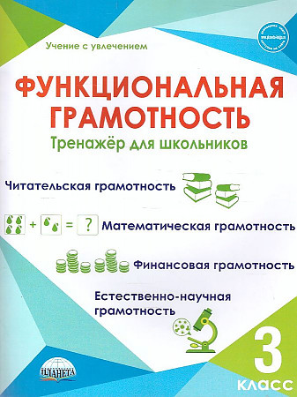
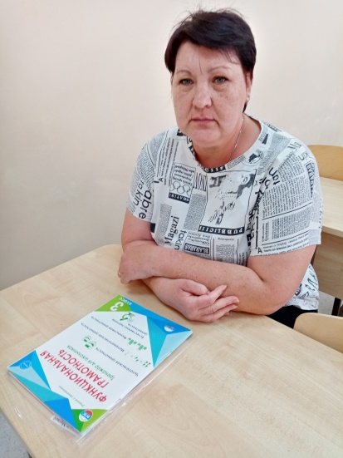
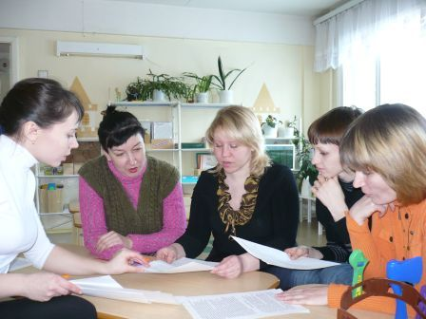
Родительский всеобуч
Вместе с родителями изучаем тренажер для школьника, направленный на формирование естественнонаучной грамотности.

Slide 5
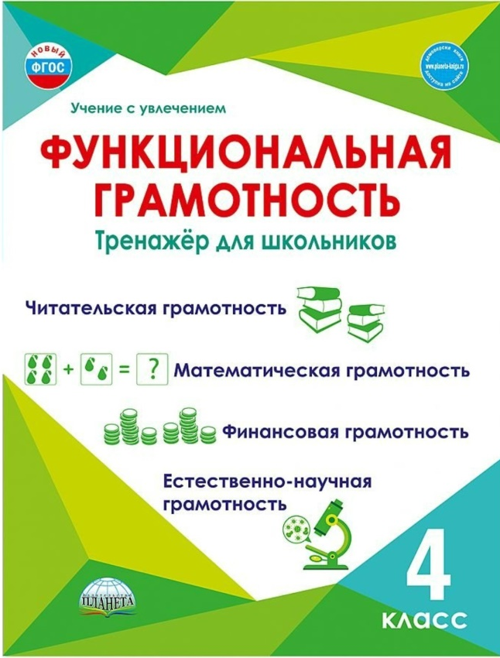
Тренажер для школьников: функциональная грамотность (1-4 классы)
Все части также можно скачать в ВКонтакте: https://vk.com/uchebnyj

Slide 6
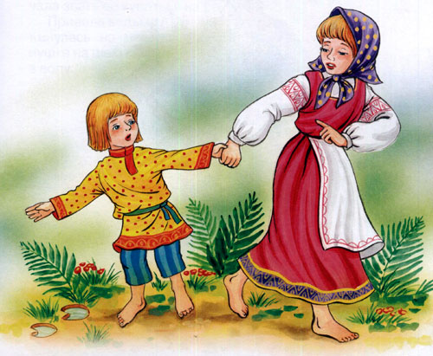

Slide 7
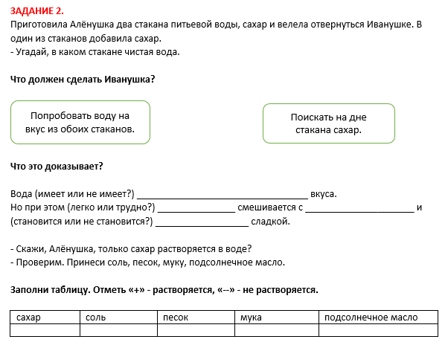
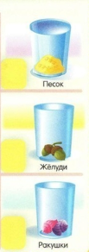

Slide 8
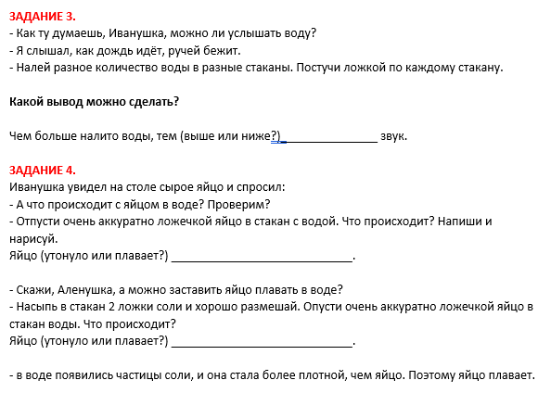
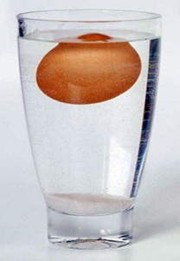

Slide 9
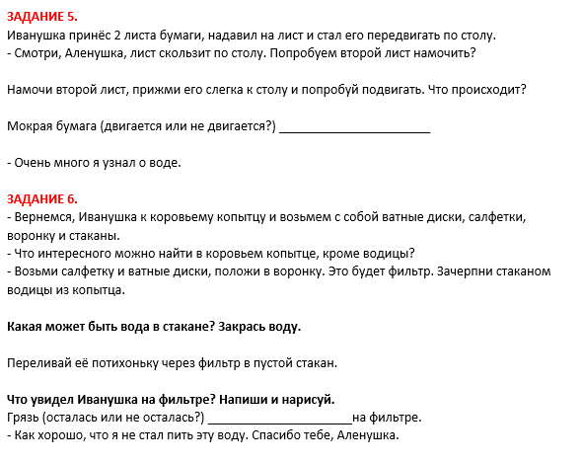

Slide 10
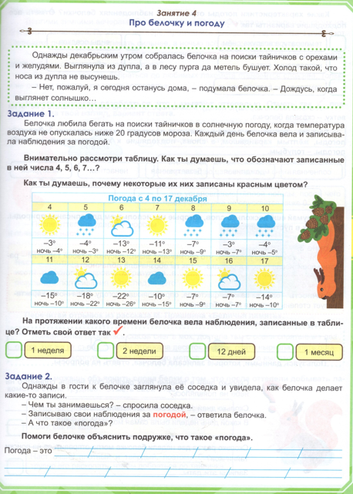
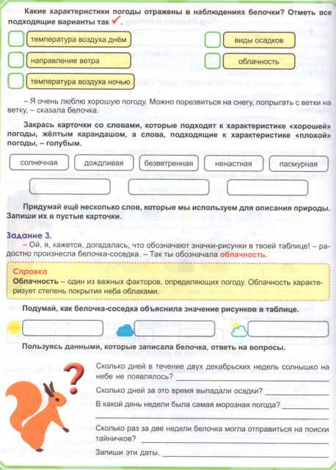
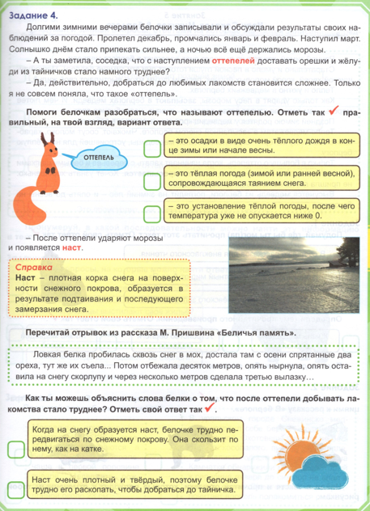
Про белочку и погоду

Slide 11
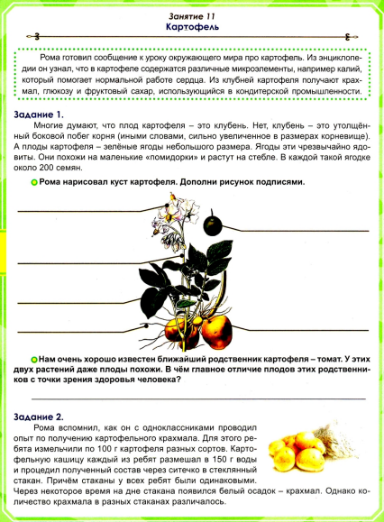
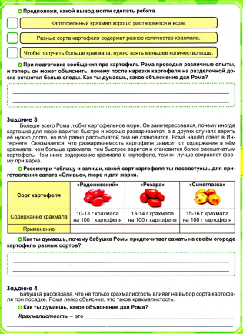
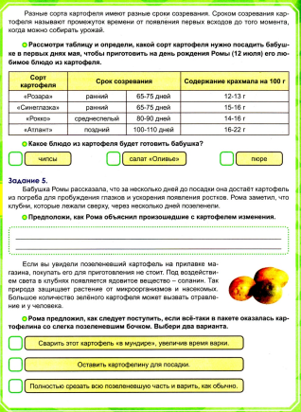
Картофель

Slide 12
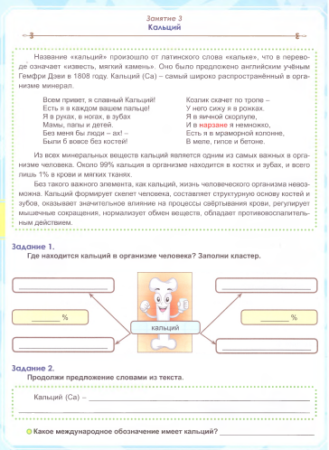
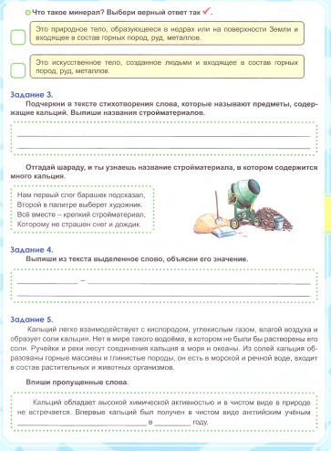
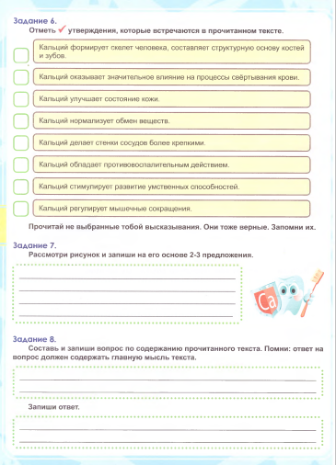
Кальций

Slide 13
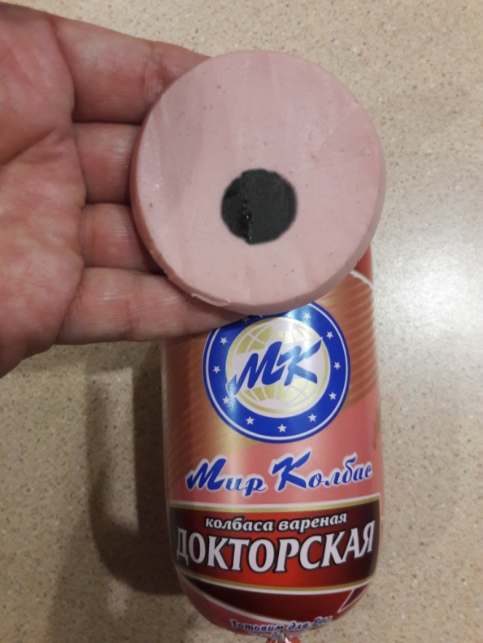
Занятия – практикумы. Конкурсы.
«Эксперименты дома». Вместе с родителями дети проводят эксперименты и опыты. В процессе экспериментирования дети учатся:
− видеть и выделять проблему;
− выдвигать гипотезы;
− ставить цель;
− анализировать объект или явление;
− выделять существенные признаки, связи;
− строить сложные предложения;
− отбирать материал для самостоятельной деятельности;
− делать выводы (Эксперимент о наличии крахмала в колбасе) .
Принимают активное участие дети вместе с родителями в районных и областных конкурсах «Юннат», «Мое любимое животное», «Зеленая планета», «Зеркало природы».
В экологических акциях «Помоги пушистым друзьям», «Покормите птиц зимой», «Добрые крышечки – злые батарейки».

Slide 14
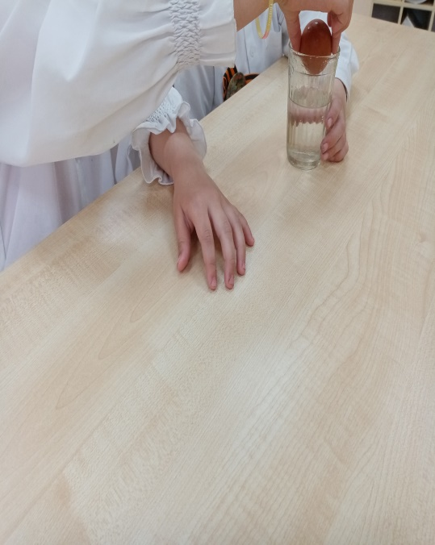
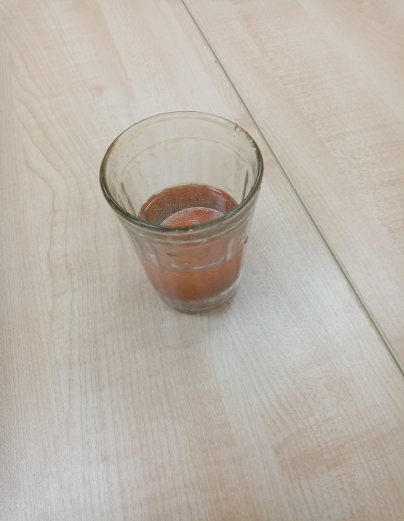
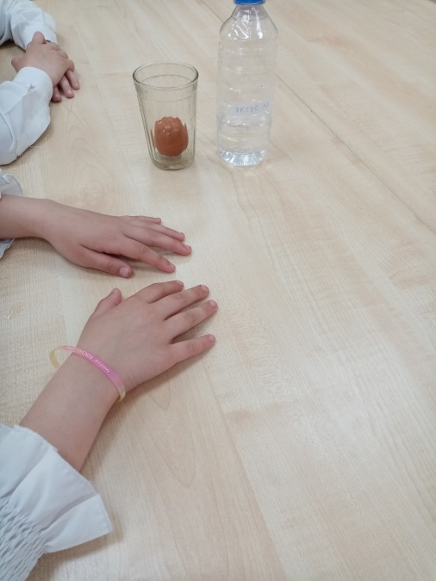
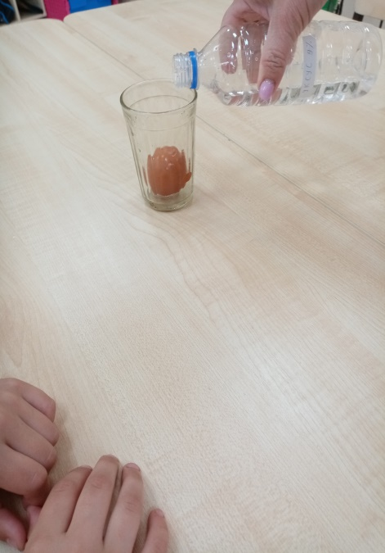
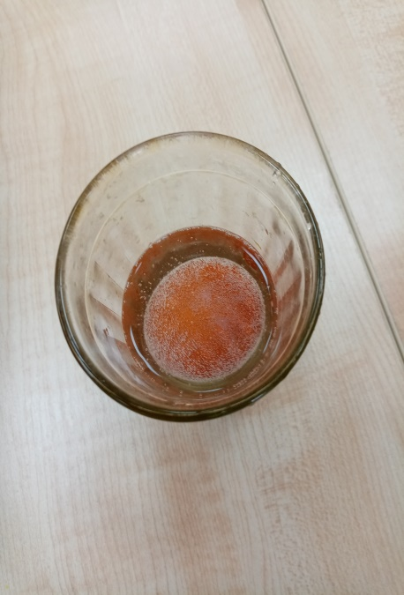
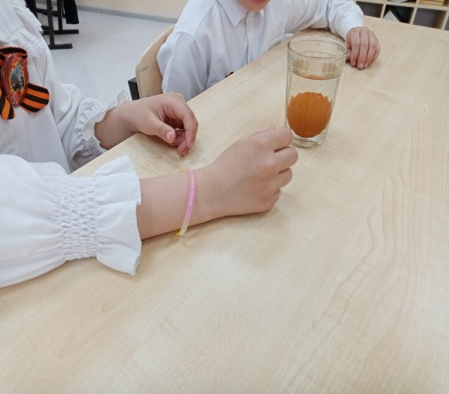
Опыты

Slide 15
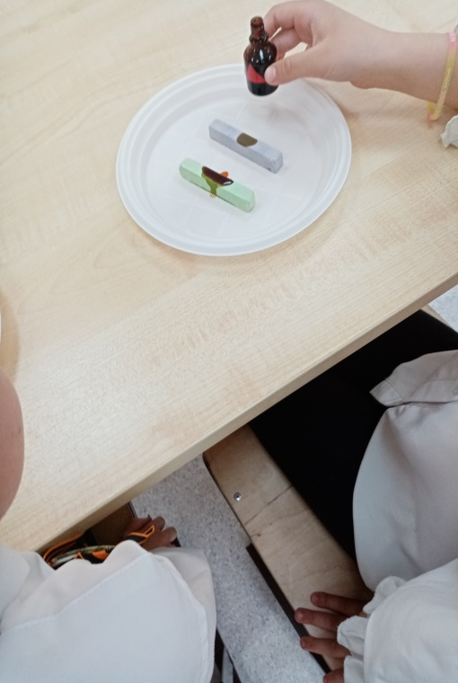
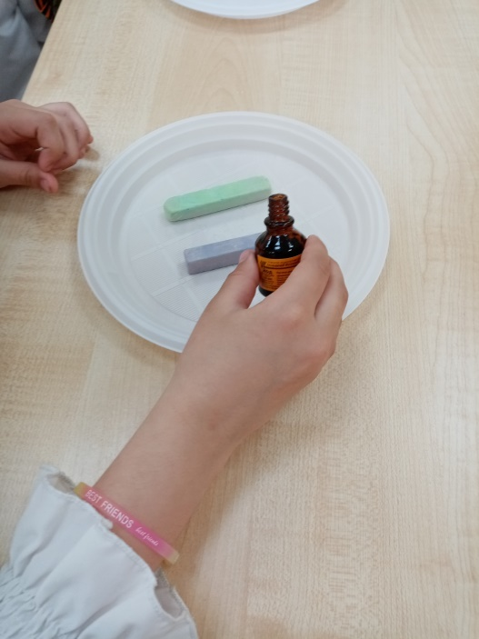
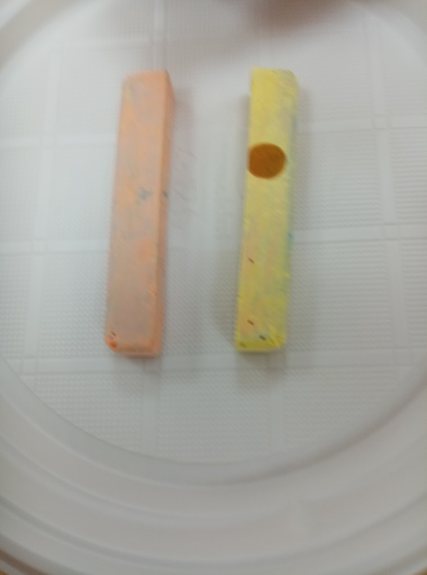
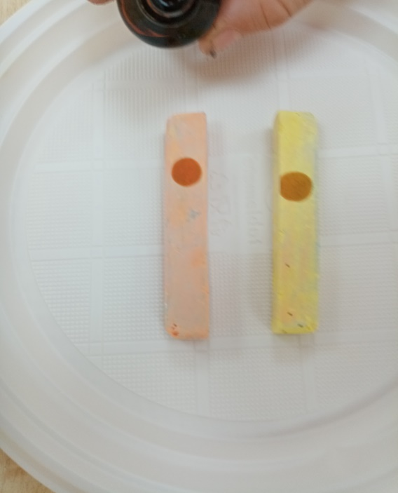
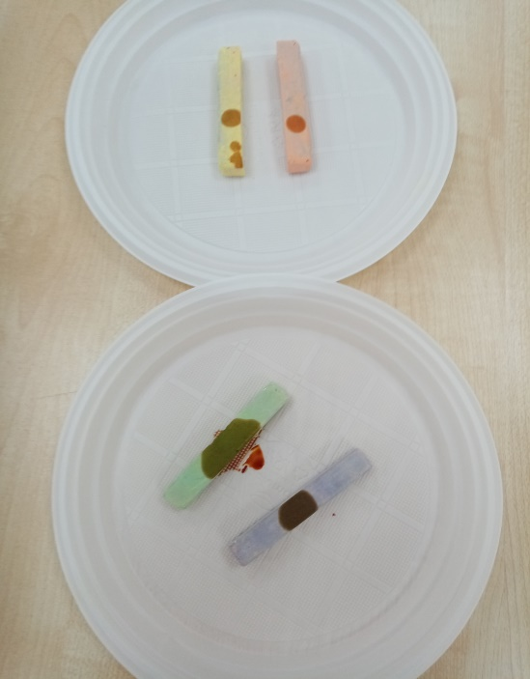
Опыты

Slide 16
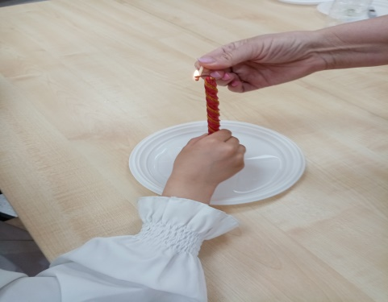
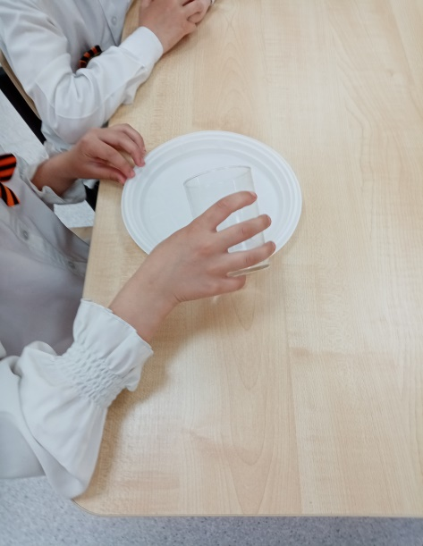
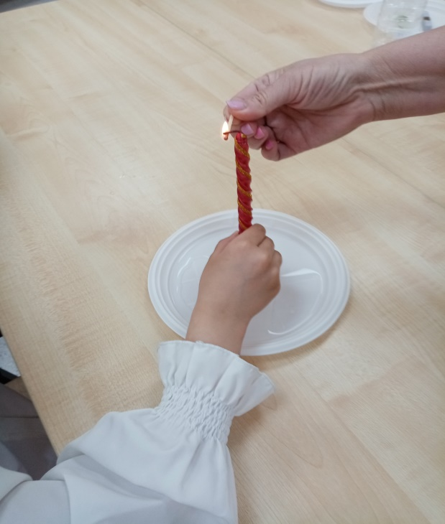
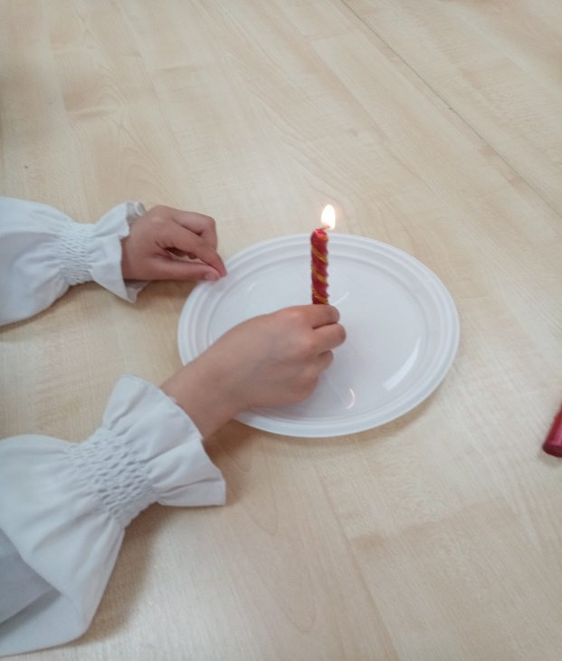
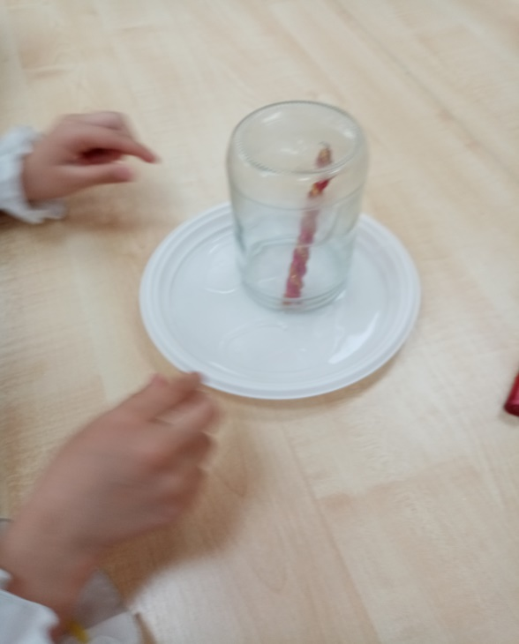
Опыт

Slide 17
Используем цифровые ресурсы Вместе с родителями дети работают на платформе Яндекс Учебник. Им нравится смотреть обучающие видео, затем делать задания и обсуждать их можно с помощью Яндекс.Учебника. Внутри платформы есть интересные подборки. Например: подборку «Летние задания» (для доступа к заданиям нужно зарегистрироваться, платформа полностью бесплатна) можно использовать и во время учебного года и на каникулах (в качестве практической работы); описать поведение животного, сопроводив дневник наблюдений фотографиями и видео; собрать гербарий, коллекцию сухих плодов или почв — что может быть интереснее?

Slide 18
Курс «Работа с информацией»
https://education.yandex.ru/lab/classes/45344/library/functional-literacy/
Это курс для развития навыков по работе с информацией. Курс рассчитан для занятий в начальной школе. Программа включает задания по поиску и извлечению информации, работу с неполной информацией. Задания можно выдавать на разных уроках: русском языке, математике, окружающем мире.
Комплексные задания по темам:
стартовые задания;
умение ориентироваться в источнике информации;
умение извлекать информацию;
умение работать с недостающей информацией;
обобщающие задания.

Slide 19
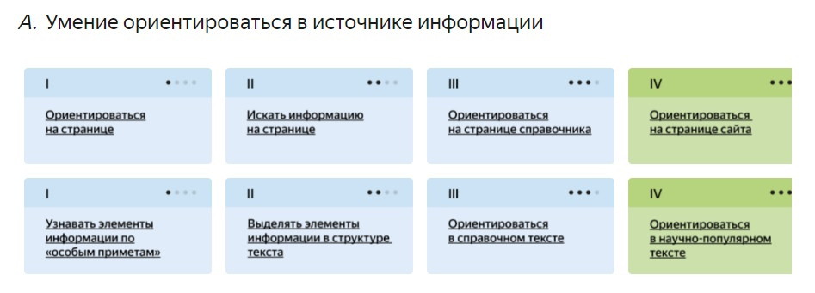
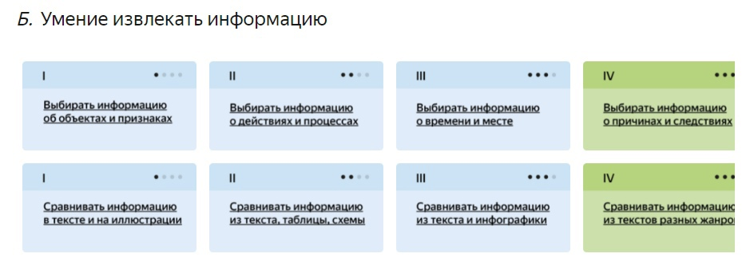

Slide 20
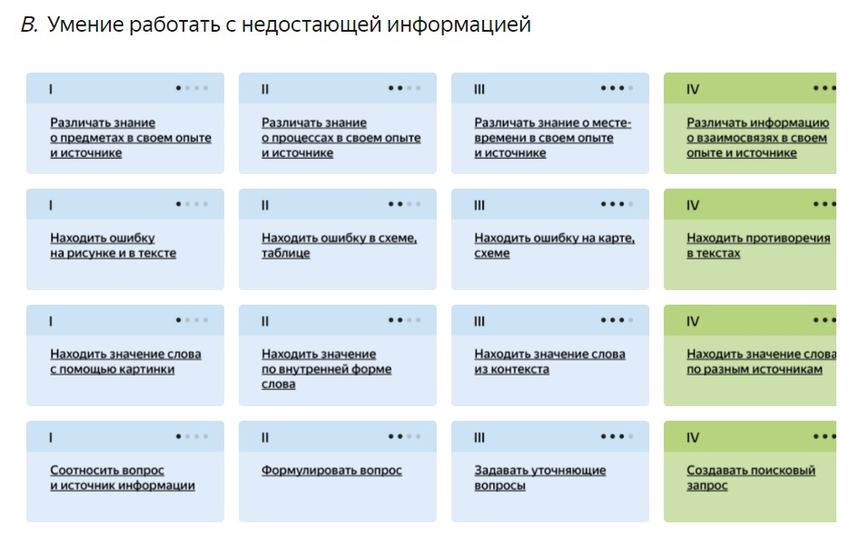

Slide 21
Работа с информацией
Ориентация в тексте. 4 класс. Вопросы и ответы в научно-популярном тексте
https://education.yandex.ru/lab/classes/45344/library/functional-literacy/theme/43493/lessons/
На этом занятии дети учатся ориентироваться в структуре научно-популярных текстов, знакомятся с вопросно-ответной формой подачи материала.
А на занятии « Пять робинзонов» находить сходство и различие информации. 3 класс. https://education.yandex.ru/lab/classes/45344/library/functional-literacy/theme/43502/lessons/
Выполняя эти задания, школьники учатся находить сходства и различия информации на карте-схеме и в словесном повествовании. К одному и тому же тексту мы предлагаем несколько заданий с картами и иллюстрациями, чтобы дети научились сравнивать информацию в разных источниках, сопоставлять иллюстрации с текстом.

Slide 22
Ситуационные задачи (Кейс-технология)
Модель ситуационной задачи (СЗ)
1. Название СЗ (привлекательное название).
2. Личностно-значимый познавательный вопрос.
3. Набор текстов, представленный в разнообразном виде (выдержки из газет, журналов, энциклопедий, других источников; таблицы, графики, статистические данные и т.д.).
4. Шесть заданий по работе с текстом СЗ (на ознакомление, понимание, применение, анализ, синтез, оценку).
5. Итоговый ответ на личностно-значимый вопрос СЗ.

Slide 23
Пример
Однажды в классе сельской школы Слава, Соня и Сева внимательно рассматривали глобус и мечтали о далёких путешествиях. Дети сожалели о том, что Америка, Северный и Южный полюсы, страны и континенты уже открыты и исследованы другими людьми. Своими рассуждениями они поделились с учителем, Светланой Вячеславовной.
– Вы напрасно расстраиваетесь. «Стать путешественником можно и в наши дни», – сказала она ребятам.
– Но прежде, ответьте на три важных вопроса. Вот эти вопросы: – Известно ли вам, с чего начинались великие путешествия?
– Твёрдо ли вы знаете, куда, зачем и почему хотите отправиться в путешествие?
– Нужна ли путешественникам карта?
Светлана Вячеславовна посоветовала ребятам для начала отправиться в путешествие по родному краю.
Вопрос 1. Как вы думаете, понадобится ли ребятам географическая карта, чтобы отправиться в путешествие? Выберите один вариант ответа.
да | нет

Slide 24
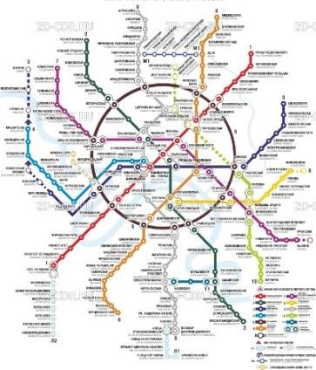
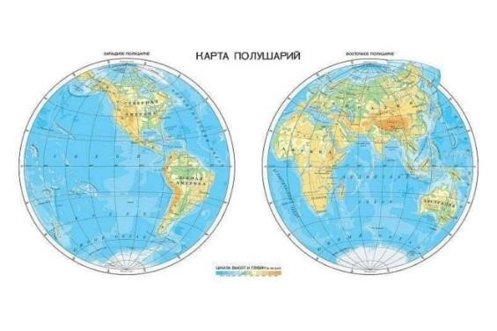
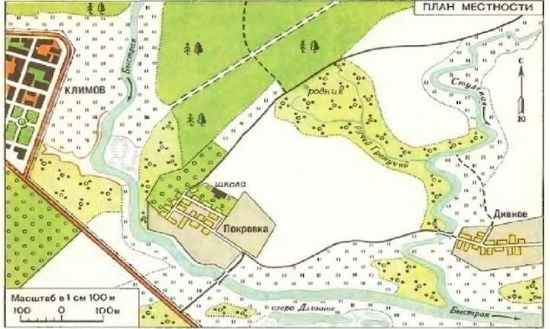
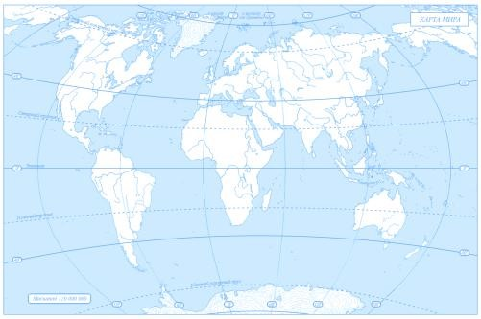
Вопрос 2. Помогите ребятам выбрать карту, с помощью которой можно совершить путешествие по родному краю. Запишите номер выбранной вами карты____________________________
1 | 2
3 | 4

Slide 25
Вопрос 3. Объясните, для чего необходима географическая карта во время путешествия по родному краю. Отметьте несколько правильных ответов.
1) Найти месторасположение достопримечательностей родного края
2) Отметить месторождения полезных ископаемых
3) Передвигаться по окрестностям родного края
4) Обозначить места сельскохозяйственных угодий
5) Нанести на карту маршрут путешествия
Вопрос 4. Цифрами на карте обозначены точки, где Слава, Соня и Сева сделали остановки. С помощью карты и условных знаков определите, где делали остановки юные путешественники.
1 – _________________________________________________
2 – _________________________________________________
3 – __________________________________________________

Slide 26
Карта

Slide 27
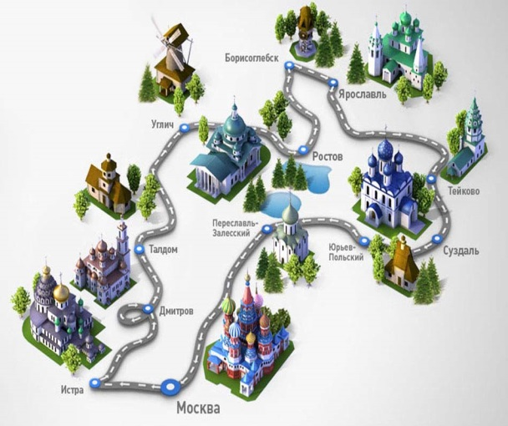
Проектные задачи (метод проектов)
Проектная задача - задача, в которой через систему или набор заданий целенаправленно стимулируется система действий ребёнка, направленных на получение ещё никогда не существовавшего в практике ребёнка результата (продукта).
Принципиально носит групповой характер. Для проектной задачи предлагается детям все необходимые средства и материалы в виде набора заданий и требуемых для их выполнения данных.
ПРОЕКТ «ПУТЕШЕСТВИЕ ПО ЗОЛОТОМУ КОЛЬЦУ»
ПРОЕКТ «Откуда берется снег»
ПРОЕКТ «НАША КРАСНАЯ КНИГА»

Slide 28
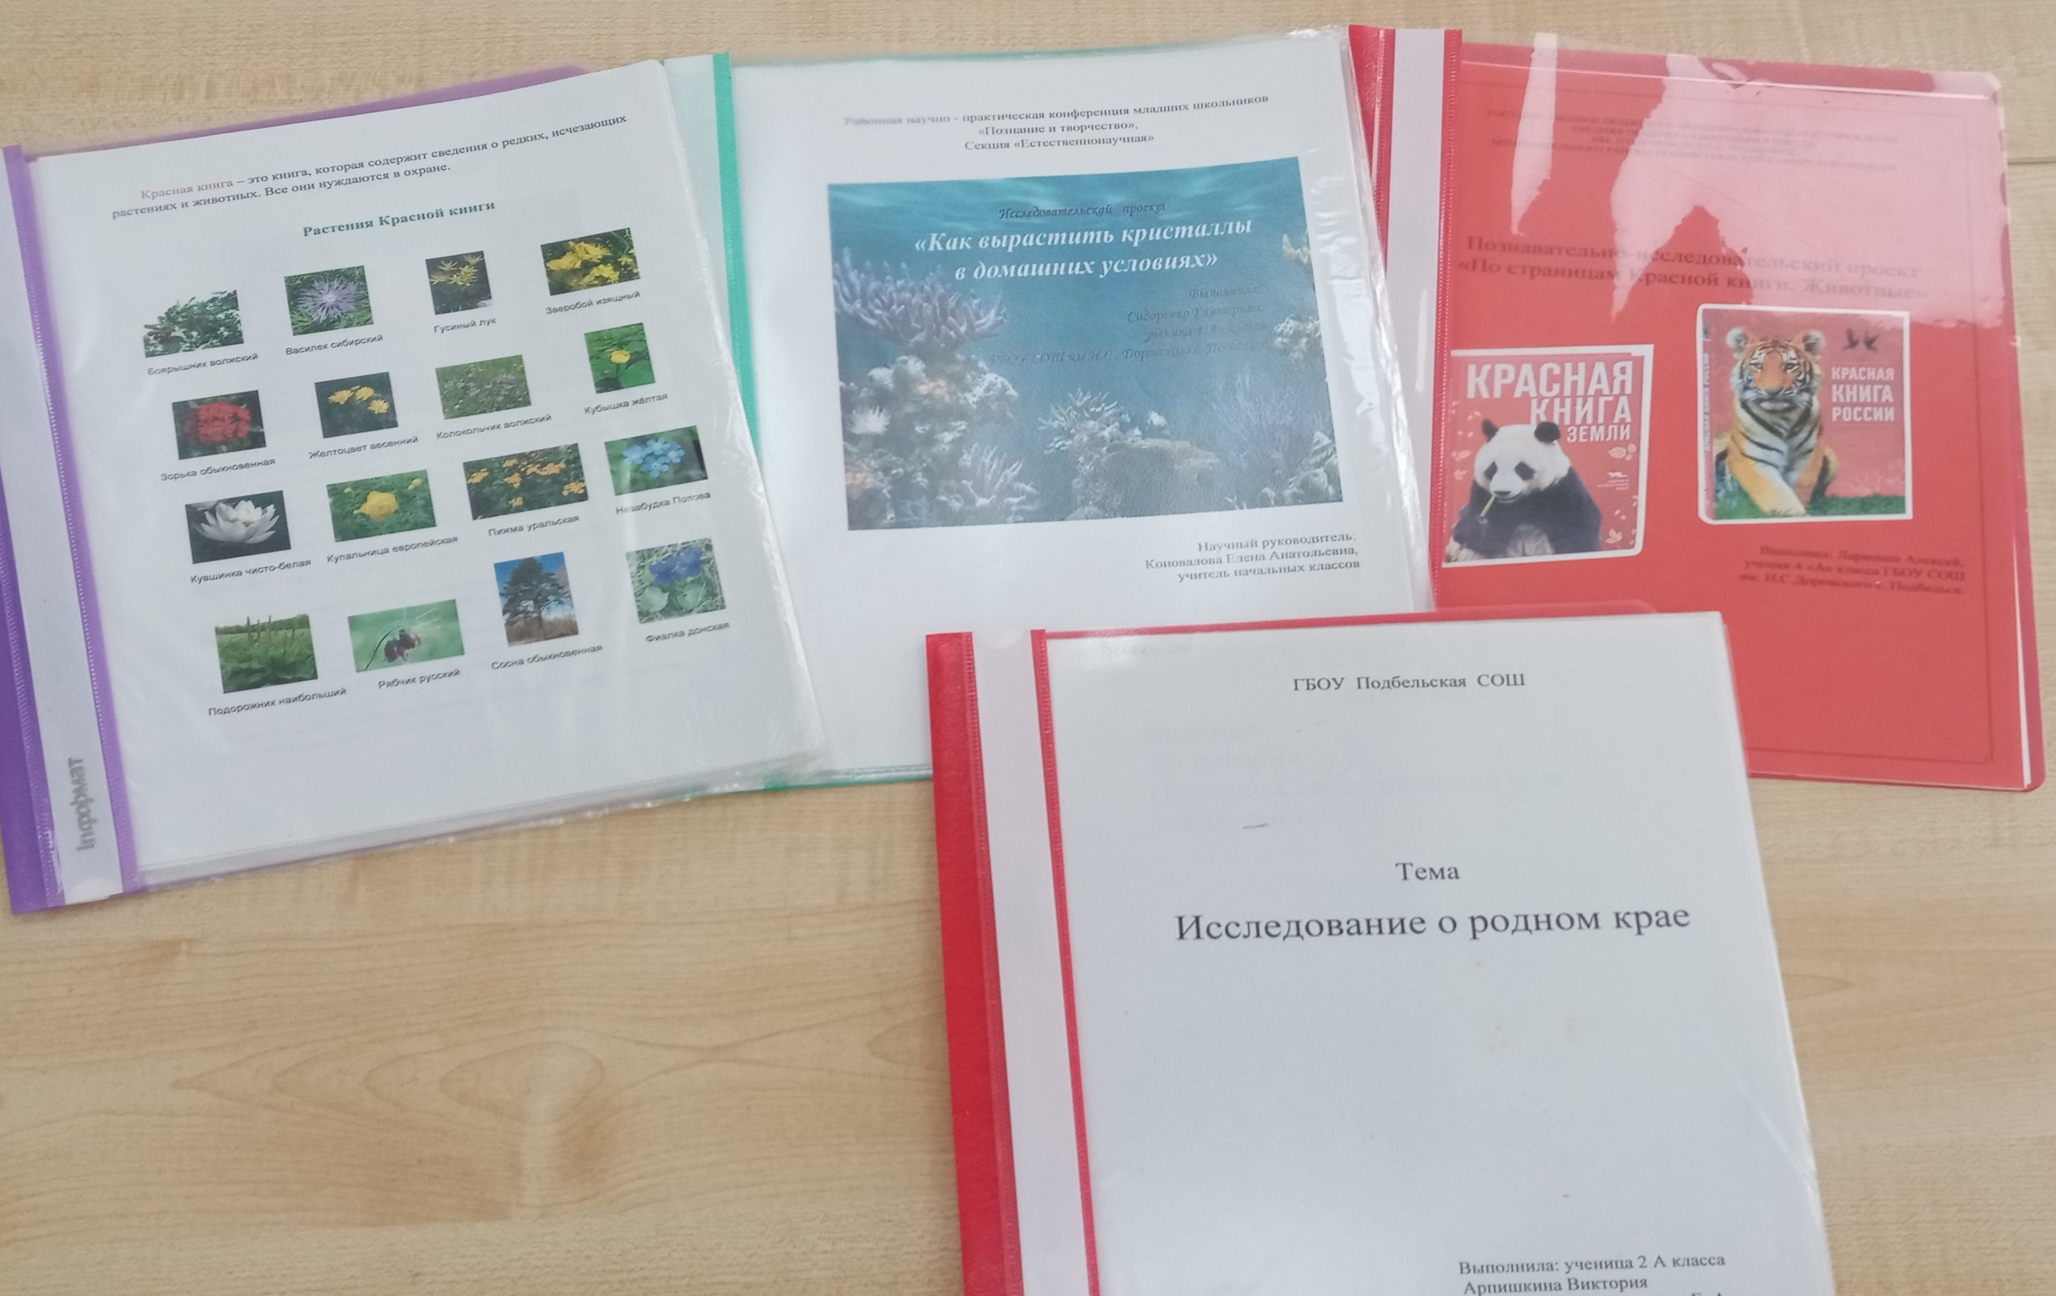

Slide 29
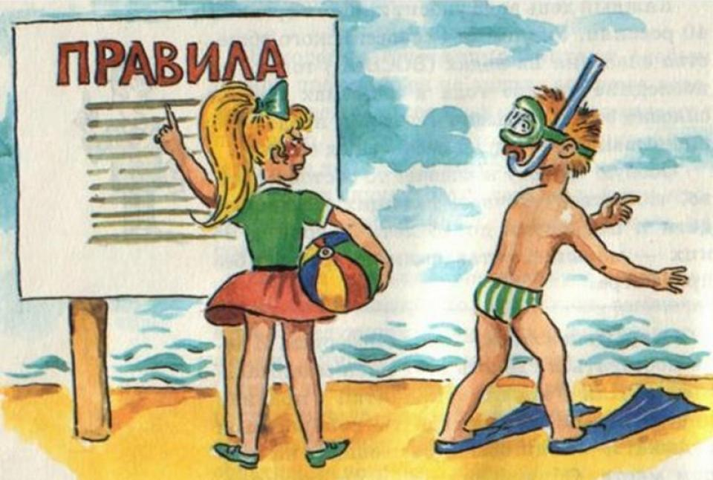
Моделирование
Моделирование - исследование объектов, процессов или явлений путём построения и изучения моделей для определения или уточнения характеристик оригинала. В основе моделирования лежит принцип замещения реального предмета, явления, факта другим предметом, изображением, знаком, символом. При работе с моделями обучающиеся учатся работать с информацией, извлекать информацию, представленную в разных формах (текст, информационная модель), представлять информацию в виде текста, таблицы, схемы, преобразовывать информацию из одного вида в другой, выбирать наиболее удобный вид.
Создание модели безопасного поведения на водоёмах

Slide 30
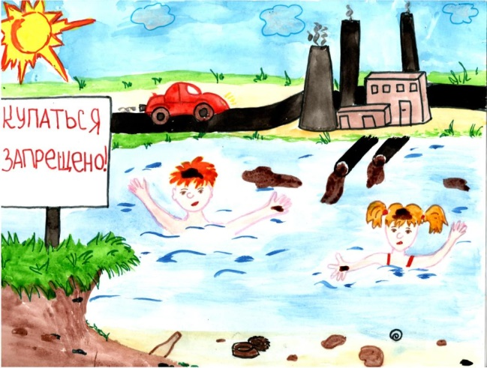
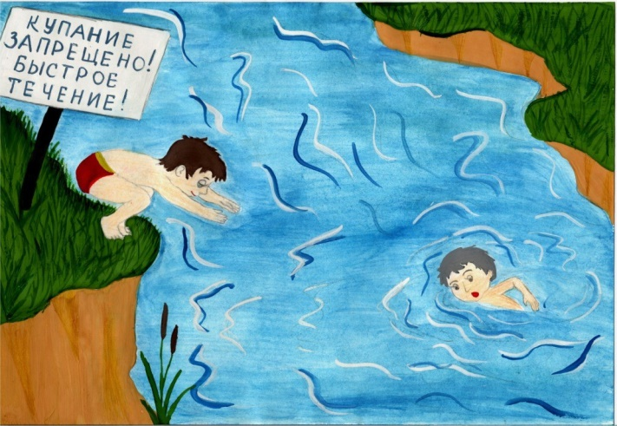
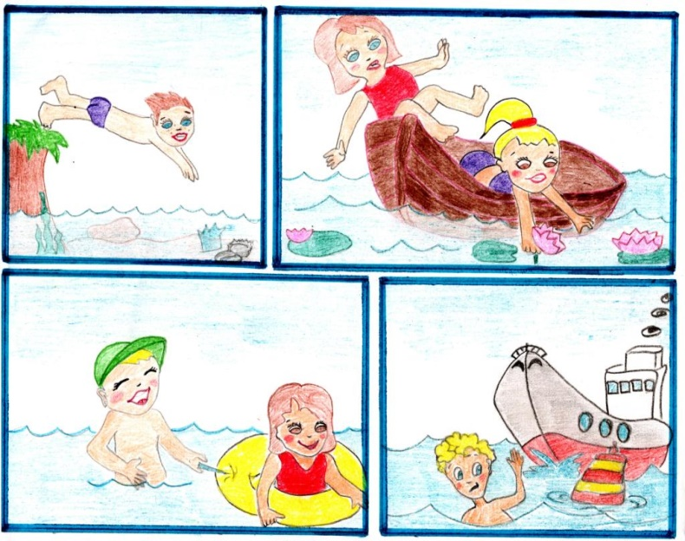
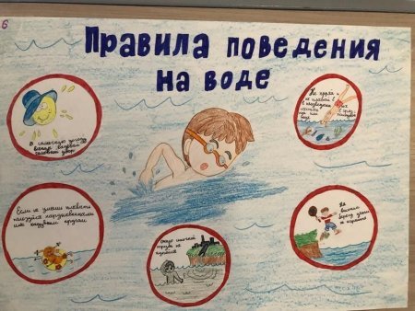
Правила безопасного поведения на воде

Slide 31
Дидактические игры-упражнения
«Узнай лекарственное растение по описанию»
«Зашифрованное письмо» («Послание в бутылке»)

Slide 32
ВЫВОД
Работа с родителями обучающихся направлена на формирование умений:
формулировать цели несложных наблюдений, опытов;
формулировать выводы на основе результатов проведённого наблюдения;
обосновывать прогнозы о протекании процессов и явлений;
анализировать, интерпретировать данные и делать соответствующие выводы;
преобразовывать одну форму представления данных в другую;
применять соответствующие естественнонаучные знания, для решения практикоориентированных задач.
Перечисленные формы работы с родителями повышают уровень естественнонаучной грамотности учащихся, уровень их общего развития, позволяет сделать процесс обучения творческим и увлекательным.

